Slide 1
স্বাগতম

Slide 2
মোহাম্মদ মনজুরুল আলম সহকারি শিক্ষক চরখাগরিয়া খাদিম আলী চৌধুরী উচ্চ বিদ্যালয় সাতকানিয়া, চট্টগ্রাম। ই-মেইলঃmdmonjurulalamatr@gmail.com
তথ্য ও যোগাযোগ প্রযুক্তি
নবম শ্রেণি
তৃতীয় অধ্যায়
সময়ঃ ৫০ মিনিট

Slide 3
চল ভিডিওটি দেখি

Slide 4
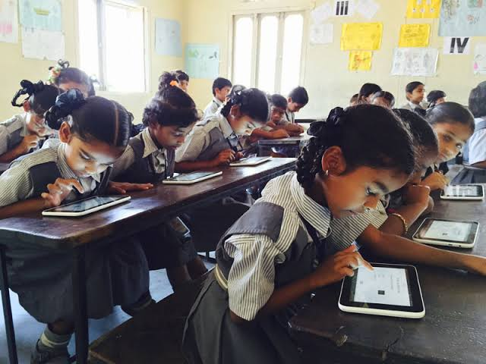
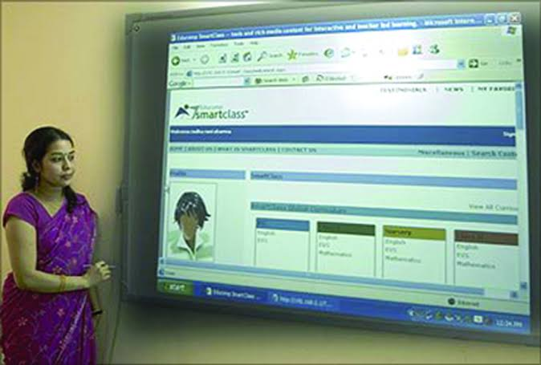
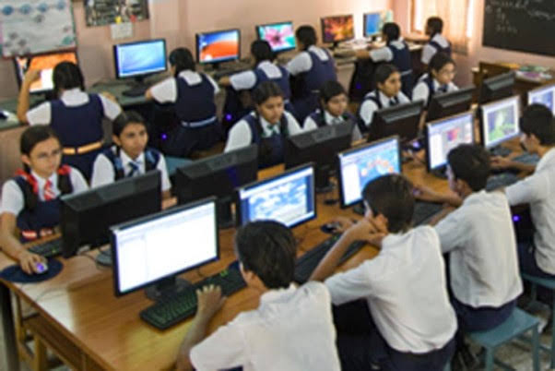
ছবিগুলো লক্ষ্য কর
Notes:
ভিডিও আর ছবি দেখিয়ে প্রশ্ন করতে হবে।

Slide 5
শিক্ষায় ইন্টারনেট

Slide 6
শিখনফল
শিক্ষা ক্ষেত্রে ইন্টারনেটের ভূমিকা ব্যাখ্যা কর।
শিক্ষা ক্ষেত্রে ইন্টারনেটের গুরুত্ব বর্ণনা করতে পারবে।

Slide 7
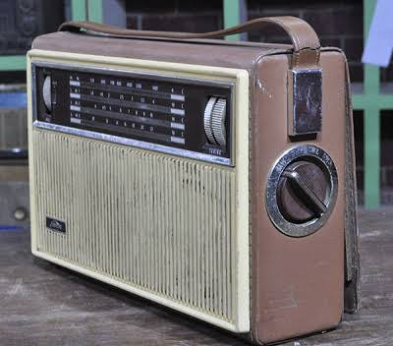

Slide 8
Notes:
পূর্বে আমরা ই-লার্নিং থেকে কী কী জেনেছি তা জিজ্ঞেস করতে হবে।

Slide 10
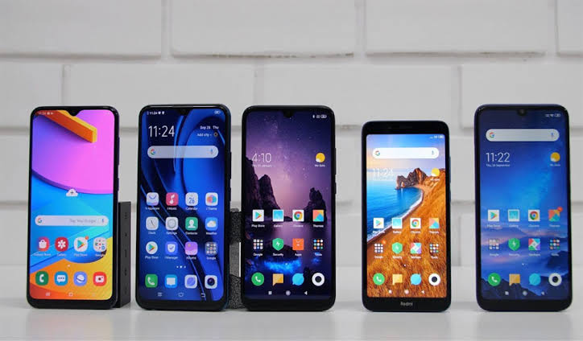

Slide 11
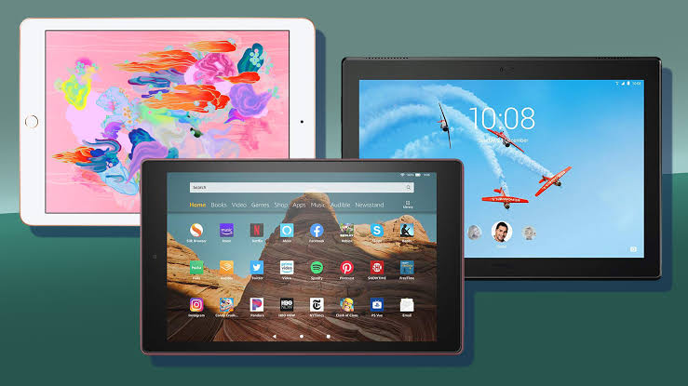

Slide 12
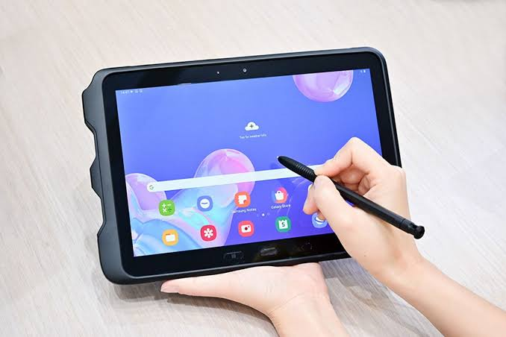
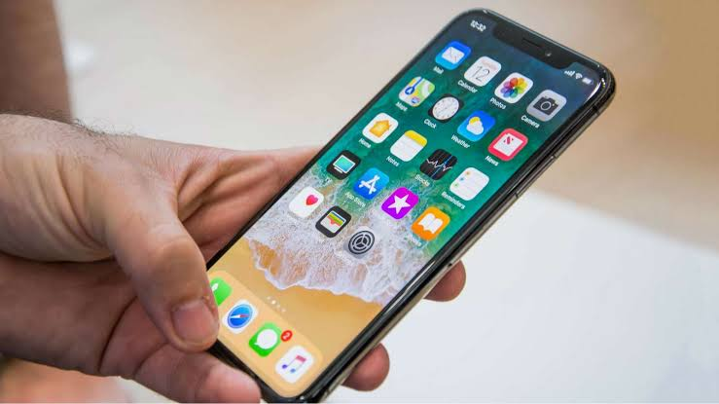

Slide 13
একক কাজ
শিক্ষা ক্ষেত্রে ইন্টারনেটের ভূমিকা সম্পর্কে ৫টি বাক্য লিখ।

Slide 14
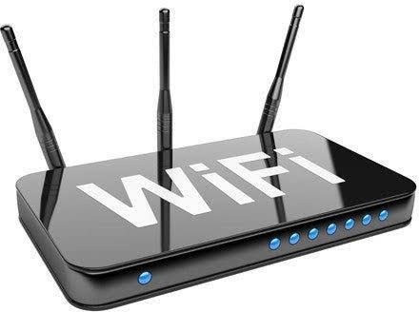
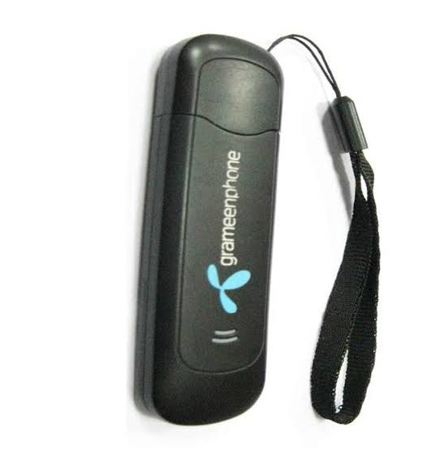

Slide 15
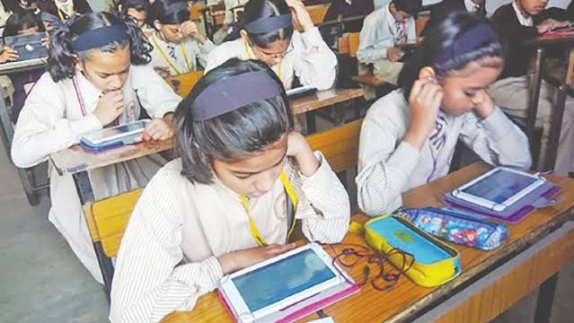
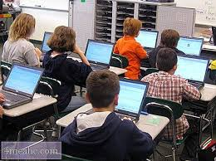
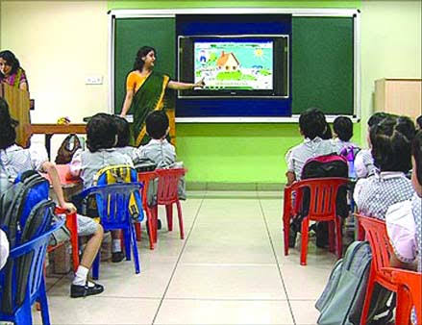

Slide 16
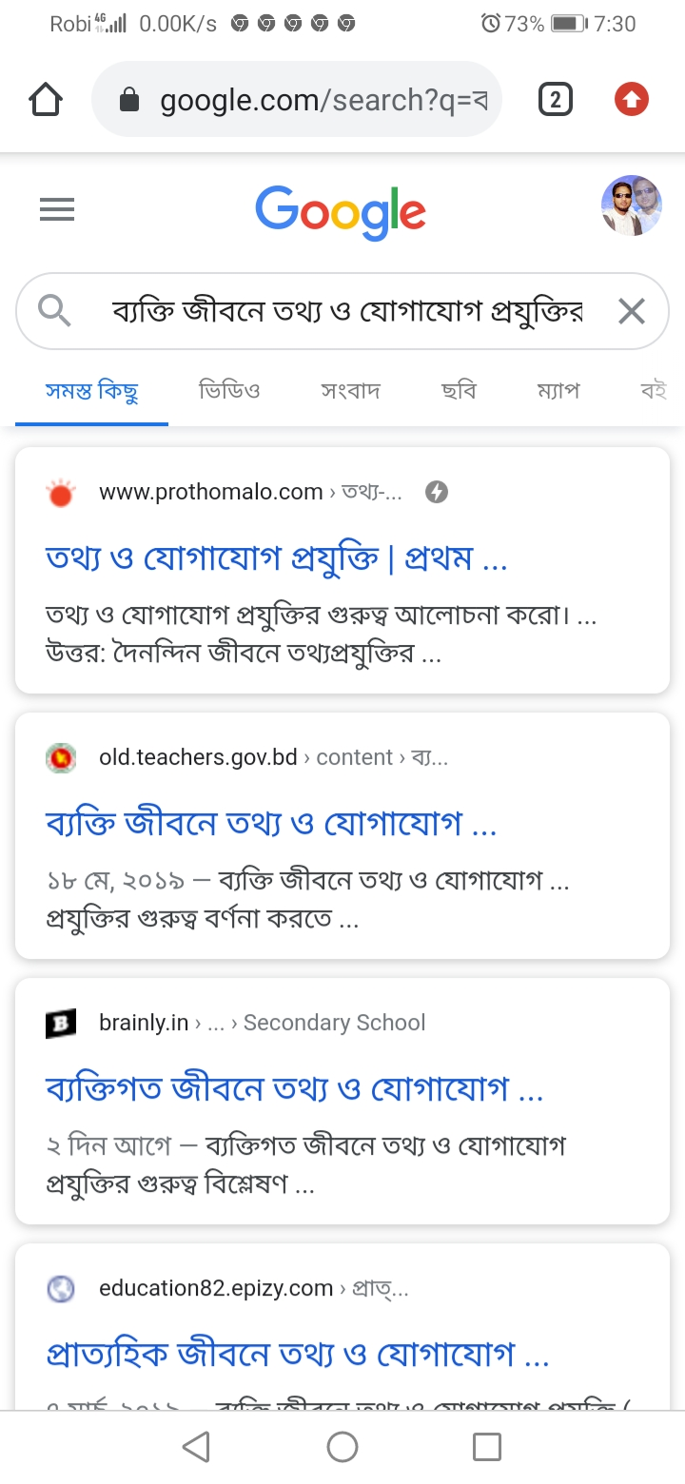

Slide 17
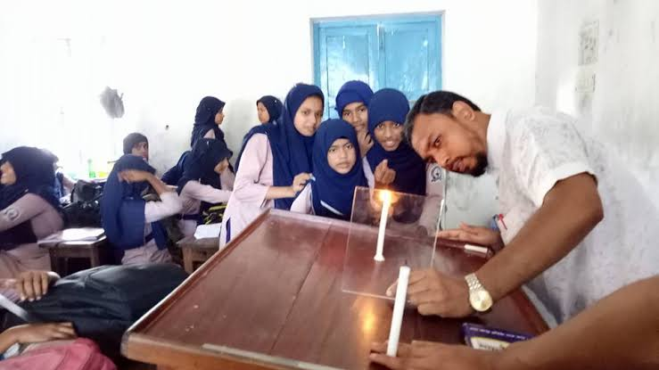

Slide 18
দলীয় কাজ
যদি আমাদের দেশের সকল শিক্ষার্থীর একটি করে ল্যাপটপ কিংবা ট্যাবলেট থাকতো তাহলে শিক্ষা ক্ষেত্রে আর কী কী পরিবর্তন হতো?

Slide 19
বাড়ির কাজ
শিক্ষা ক্ষেত্রে ইন্টারনেটের গুরুত্ব ব্যাখ্যা কর।

Slide 20
ধন্যবাদ

